Slide 1



Интерактивная игра-викторина
«Птицы Беларуси»

Slide 2



Птицы Беларуси
Фотогалерея
10
20
30
40
50
загадкИ
10
20
30
40
50
Азбука народной мудрости
10
20
30
40
50
СИЛУЭТЫ ПТИЦ
10
20
30
40
50
Берегите птиц
10
20
30
40
50

Slide 3


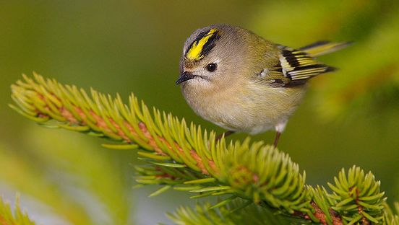

Фотогалерея
10
Что это за птица?
1. Синица
2. Снегирь
3. Королёк
Королёк

Slide 4
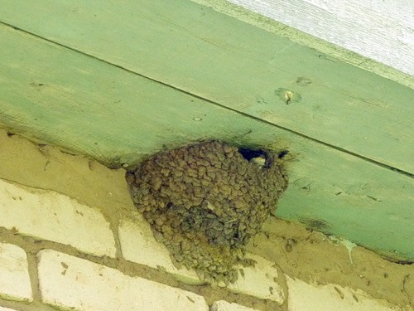
Фотогалерея
20
Какая птица строит эти гнезда?
Ласточка

Slide 5
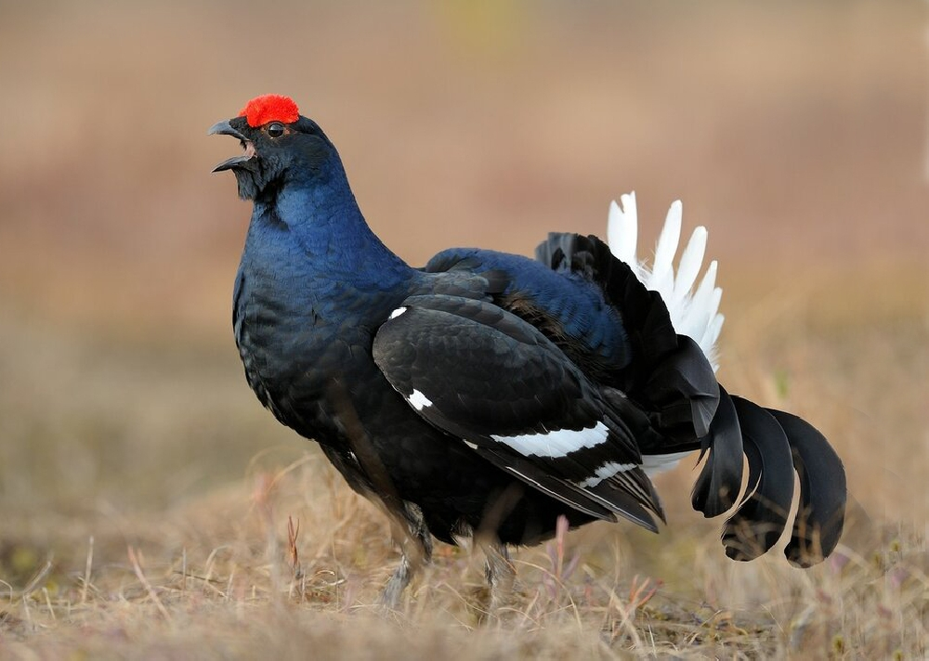
Фотогалерея
30
Какая птица изображена на фотографии?
1. Фазан
2. Тетерев
3. Глухарь
Тетерев

Slide 6
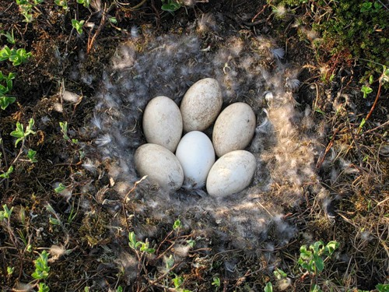
Фотогалерея
40
Гнездо какой птицы изображено?
1. Серого гуся
2. Серой куропатки
3. Серой цапли
Серого гуся

Slide 7
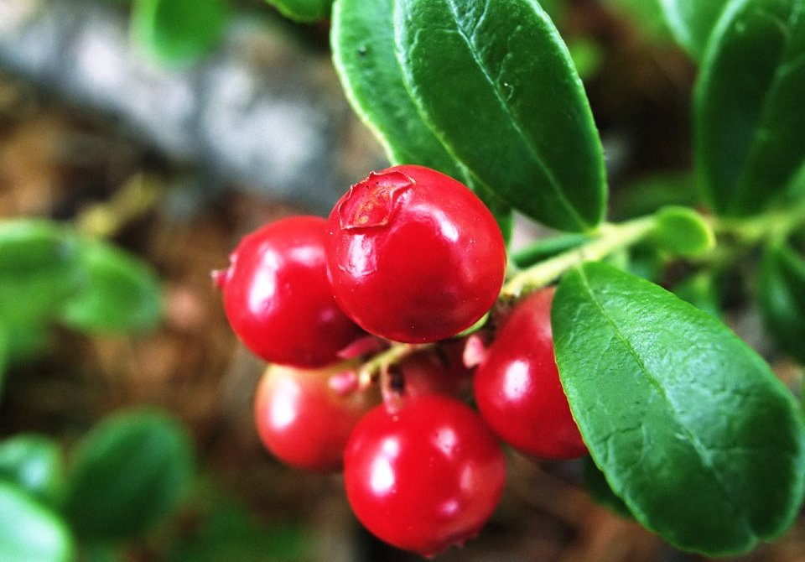
Фотогалерея
50
Какая птица получила название от названия данных ягод?
Журавль

Slide 8

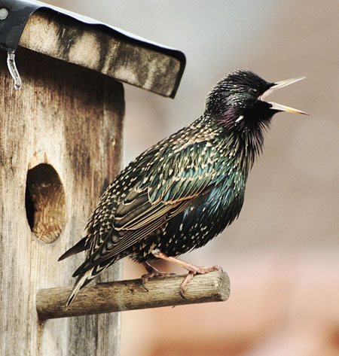
ЗАГАДКИ
10
По всей Европе обитает,
На зиму в Африку летает.
С ним весело и не до скуки – Легко заучивает звуки.
И, суть мелодии схватив,
Он повторит любой мотив. Живёт под крышею певец Красавчик, умничка…
Скворец

Slide 9
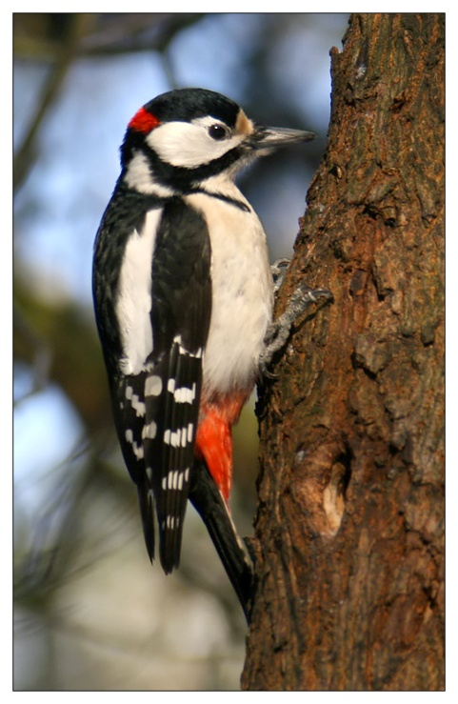
ЗАГАДКИ
20
Я по дереву стучу,
Червяков добыть хочу.
Хоть и скрылся под корой,
Все равно ты будешь мой!
Дятел

Slide 10
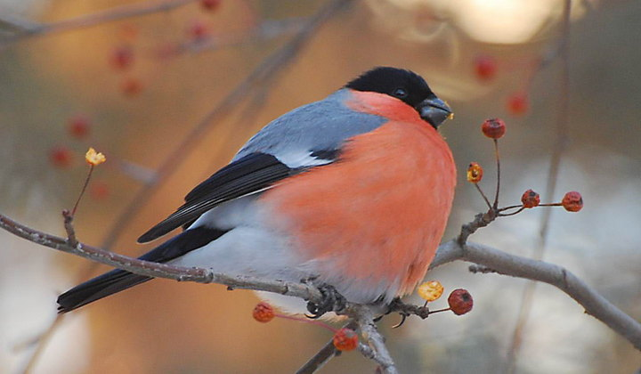
ЗАГАДКИ
30
Красногрудый, чернокрылый
Любит зернышки клевать.
С первым снегом на рябине
Он появится опять.
Снегирь

Slide 11
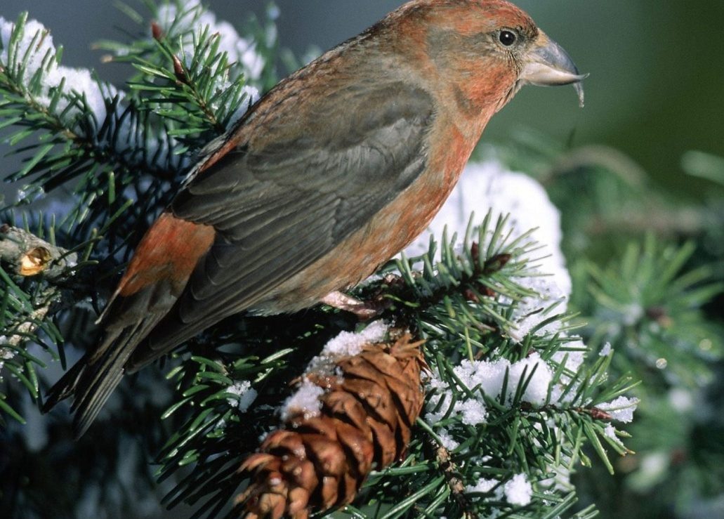
ЗАГАДКИ
40
Окрас обычно красный,
А клюв крестообразный,
Им шишки разбирает,
Как ельник населяет.
Клёст

Slide 12
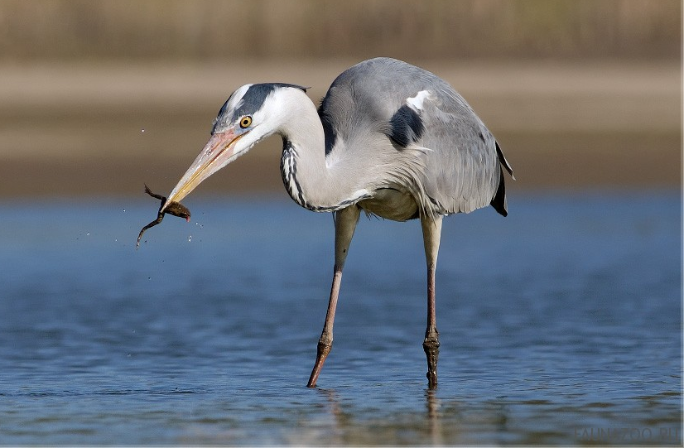
ЗАГАДКИ
50
Важно она по болоту шагает! И живность болотная прочь убегает. Ведь если лягушка укрыться не сможет, То этой лягушке никто не поможет.
Цапля

Slide 13

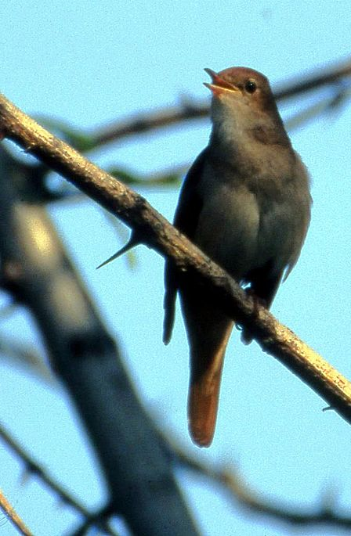
АЗБУКА НАРОДНОЙ МУДРОСТИ
10
_____ поёт всю ночь – будет солнечный день.
?
1. Соловей
2. Ласточка
3. Скворец
Соловей

Slide 14
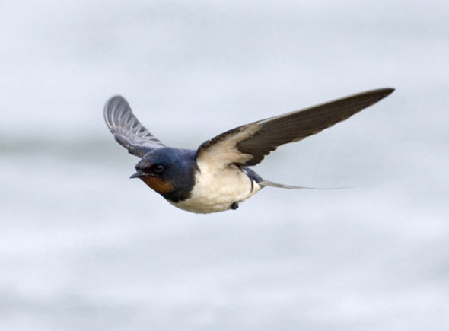
АЗБУКА НАРОДНОЙ МУДРОСТИ
20
Ласточки летают низко - _______________ .
1. …перед жарой
2. …перед дождём
3. …перед похолоданием
… перед дождем.

Slide 15
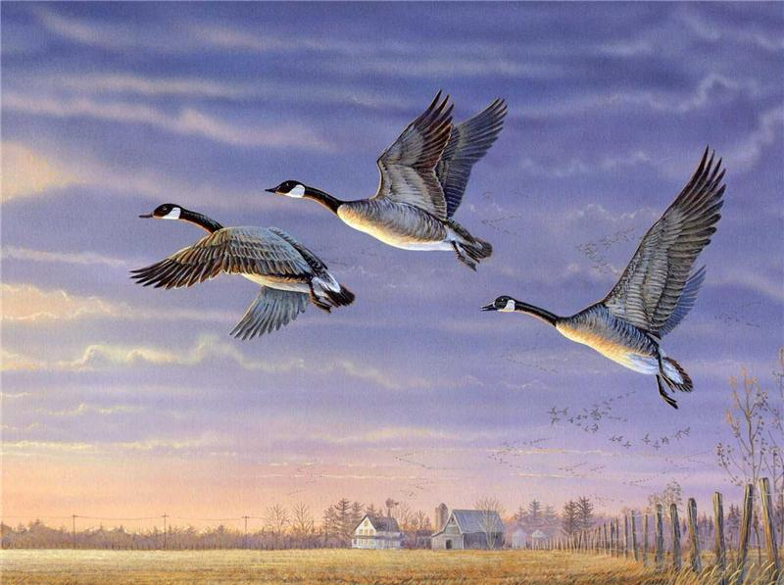
АЗБУКА НАРОДНОЙ МУДРОСТИ
30
_________ летят –
зимушку на хвосте тащат.
1. Соловьи
2. Ласточки
3. Гуси
Гуси…

Slide 16
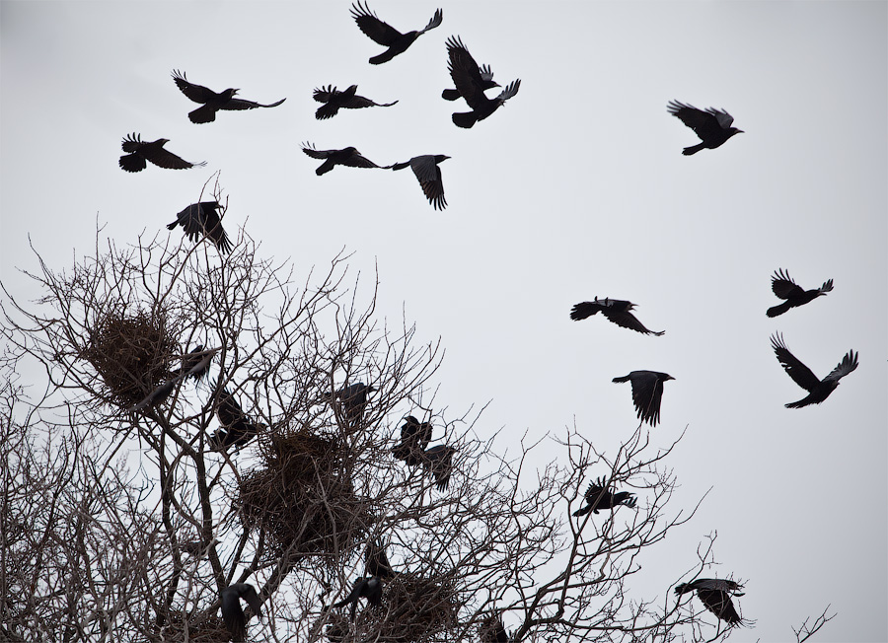
АЗБУКА НАРОДНОЙ МУДРОСТИ
40
Если _?_ прилетели, то через месяц снег сойдет
Грачи

Slide 17
АЗБУКА НАРОДНОЙ МУДРОСТИ
50
______ - прилетает на проталину. ______ - на прогалину (лужайка в лесу),
______ - с теплом,
а _____ - с летом.
1. Ласточка
2. Жаворонок
3. Скворец
4. Журавль
Жаворонок…,
скворец…,
журавль…,
ласточка…

Slide 18
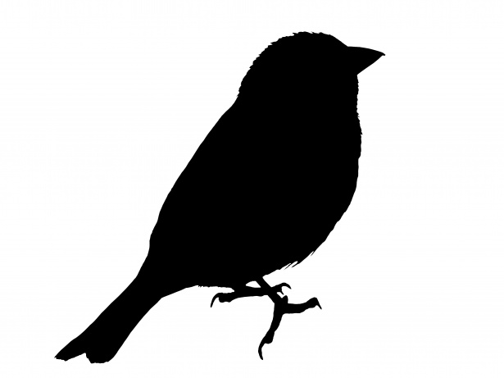
СИЛУЭТЫ ПТИЦ
10
Назовите птицу по её силуэту
1. Синица
2. Воробей
3. Скворец
Воробей

Slide 19
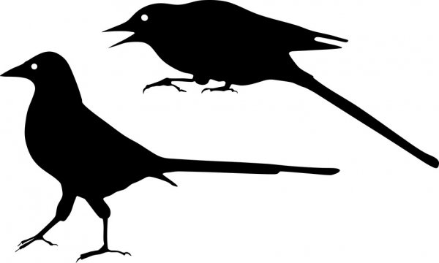
СИЛУЭТЫ ПТИЦ
20
Назовите птицу по её силуэту
1. Сорока обыкновенная
2. Галка
3. Серая ворона
Сорока

Slide 20

СИЛУЭТЫ ПТИЦ
30
Назовите птицу по её силуэту
1. Пустельга
2. Ласточка
3. Стриж
Стриж

Slide 21
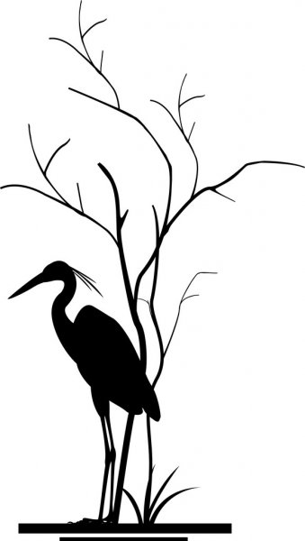
СИЛУЭТЫ ПТИЦ
40
Назовите птицу по её силуэту
Цапля

Slide 22
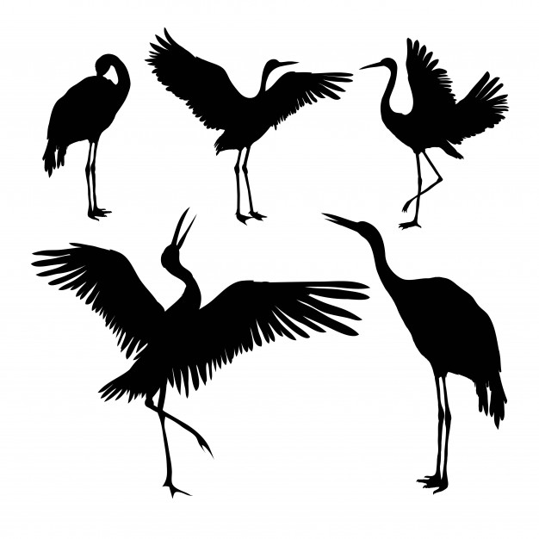
СИЛУЭТЫ ПТИЦ
50
Найдите силуэт Журавля среди представленных силуэтов
На всех представленных силуэтах изображены журавли

Slide 23
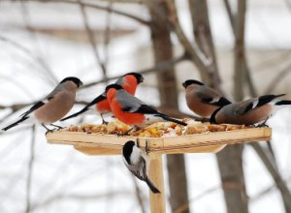
БЕРЕГИТЕ ПТИЦ
10
Что птицам страшнее: голод или холод?
Голод

Slide 24
БЕРЕГИТЕ ПТИЦ
20
В каком месяце проводится весенний праздник – День птиц?
1. Март
2. Апрель
3. Май
Апрель (1 апреля)

Slide 25
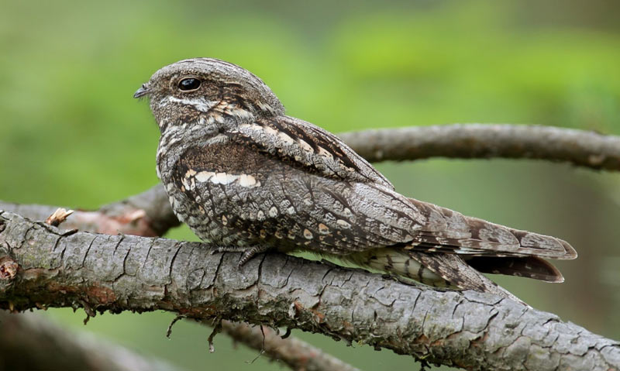
БЕРЕГИТЕ ПТИЦ
30
Годом какой птицы объявлен 2021 год в Беларуси?
1. Кукушки обыкновенной
2. Ласточки береговой
3. Обыкновенного козодоя
Обыкновенного козодоя

Slide 26
БЕРЕГИТЕ ПТИЦ
40
По описанию назовите птицу:
Крупная (до 100 см длиной, массой до 3 кг) птица с длинными шеей и ногами. В полете шея вытянута. Окраска оперения черная с металлическим блеском, белые только брюхо и подхвостье. Клюв и ноги красные, у молодых оливковые.
Черный аист.

Slide 27
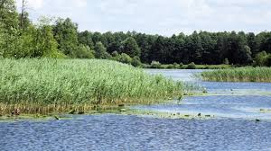
БЕРЕГИТЕ ПТИЦ
50
Назовите 2 национальных парка Беларуси, являющихся местами сохранения, охраны и изучения редких птиц.
Беловежская пуща
Браславские озера

